Slide 1

Дидактическая игра
“Назови ласково”
(Семья)
Составитель: Монахова И. А.

Slide 2

МАМА
Мамочка
Мамуля

Slide 3

ПАПА
Папочка
Папуля

Slide 4
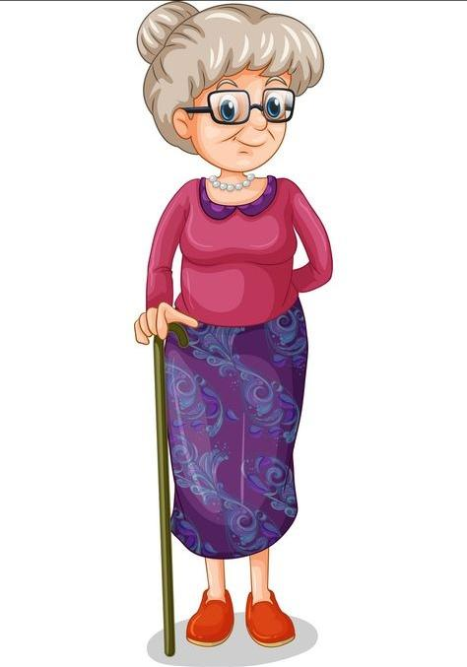
БАБУШКА
Бабуля
Бабулечка

Slide 5

ДЕДУШКА
Дедуля
Дедулечка

Slide 6
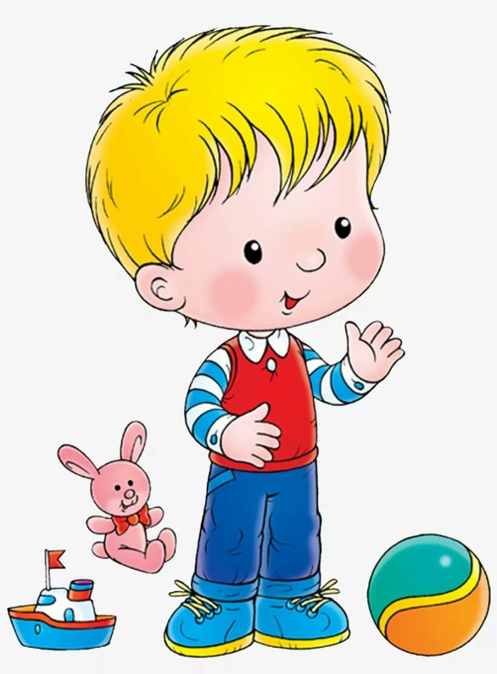
СЫН
Сынок
Сыночек

Slide 7
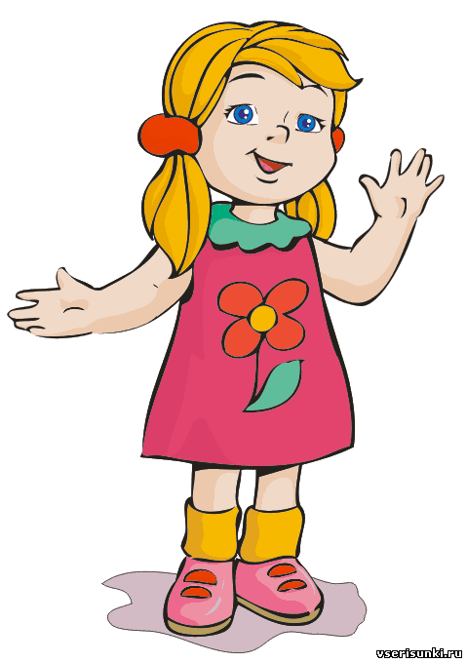
ДОЧЬ
Дочка
Доченька

Slide 8

БРАТ
Братик
Братишка

Slide 9
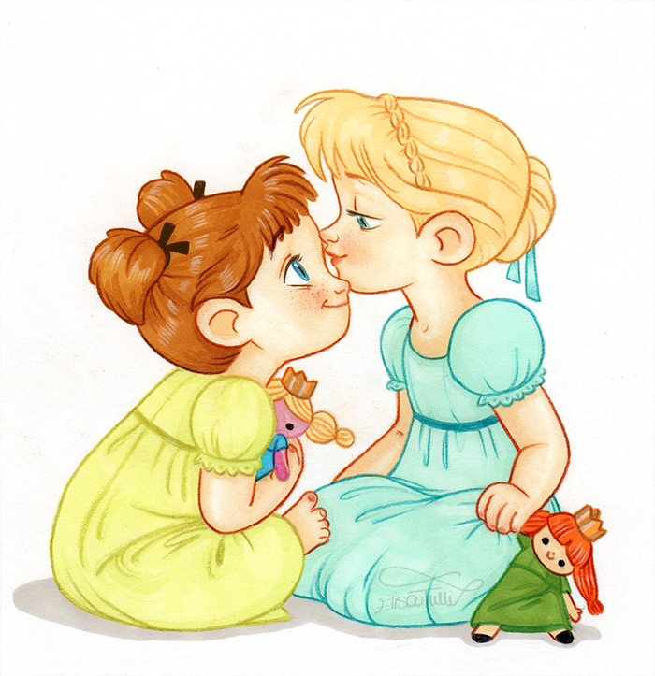
Сестра
Сестрёнка
Сестричка

Slide 10

Это СЕМЬЯ

Slide 11


